Slide 1
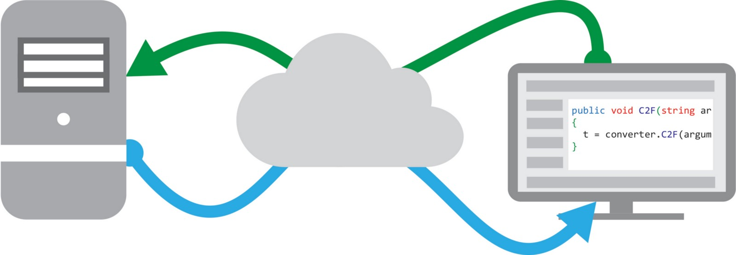
Hand on Lab VII: Deploy Web Service

Slide 2
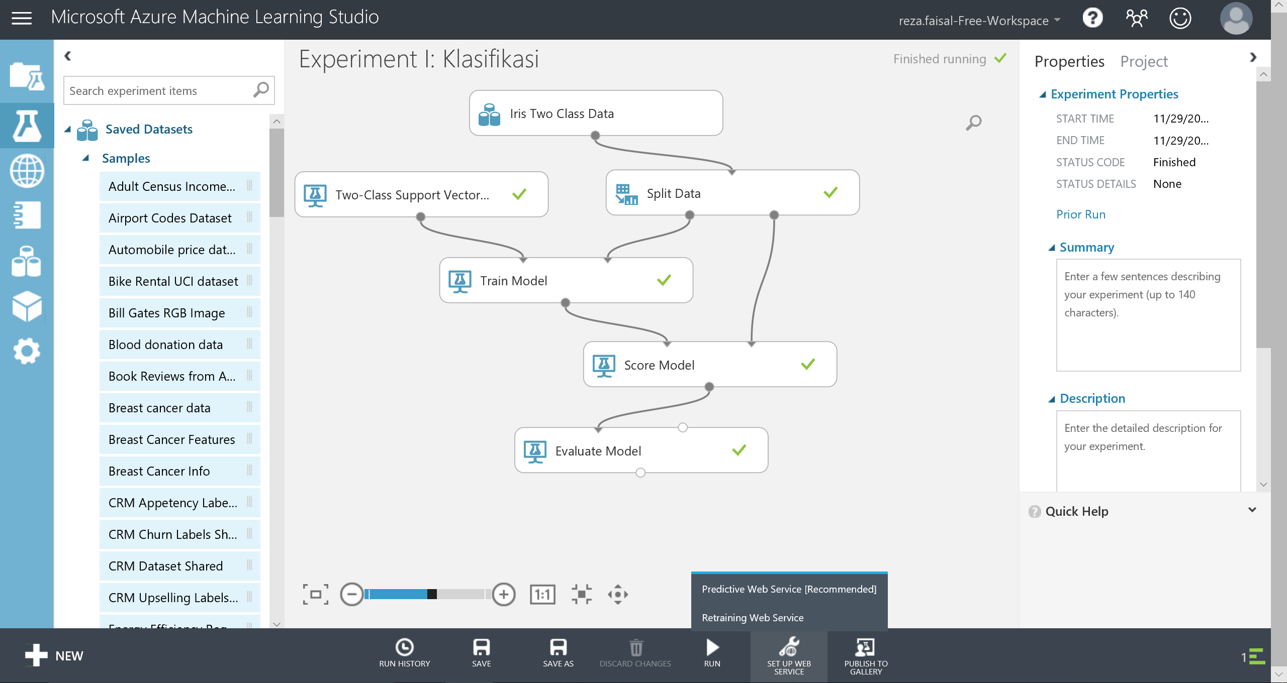
Predictive Web Service 1/

Slide 3
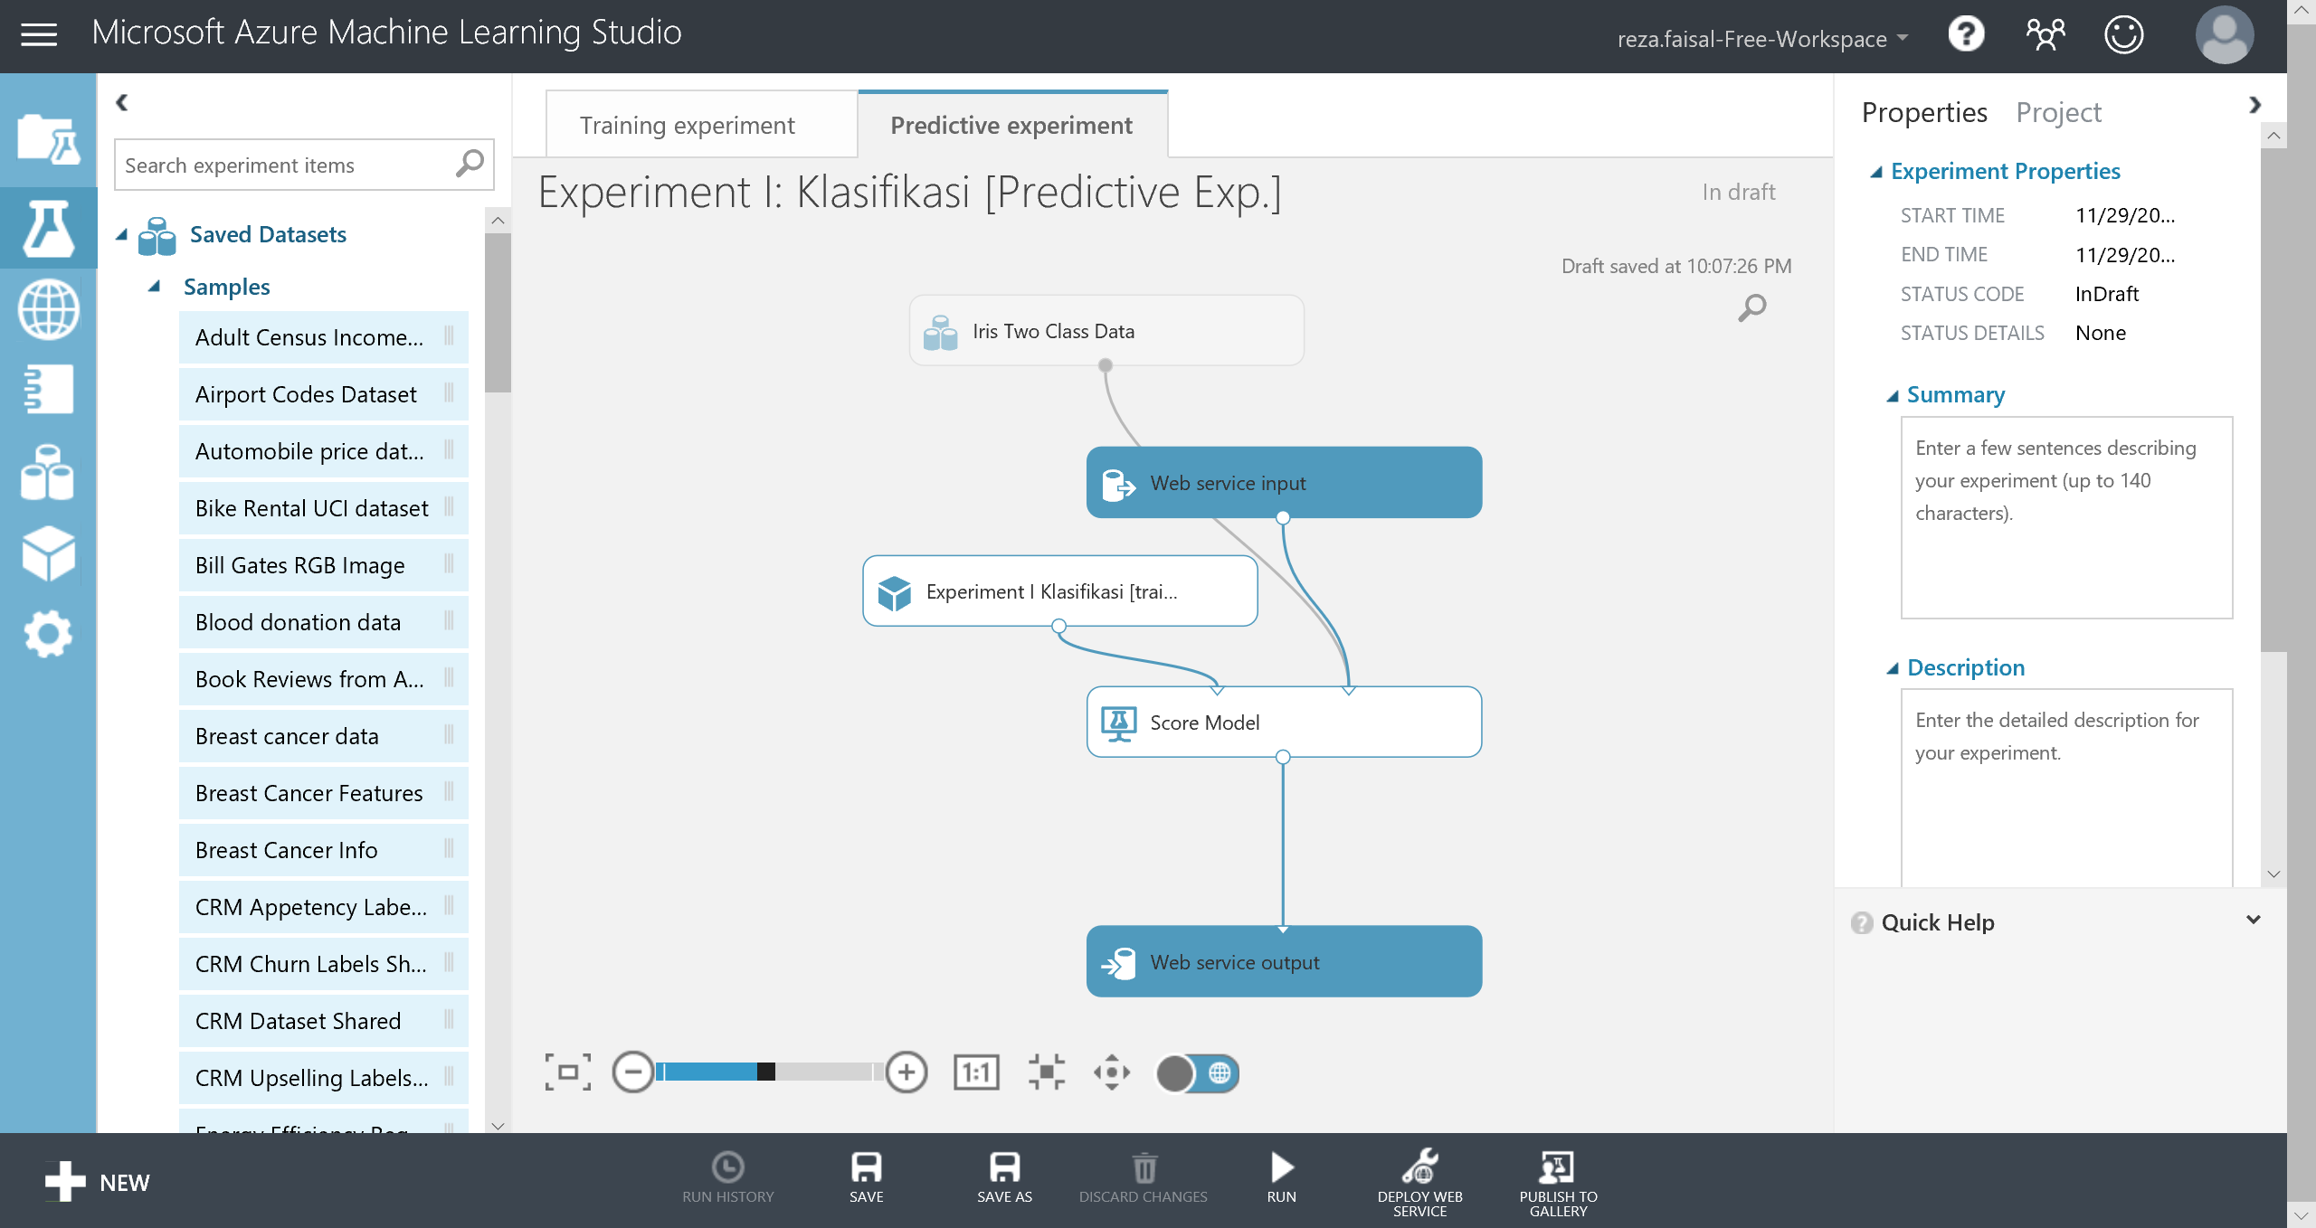
Predictive Web Service 2/

Slide 4
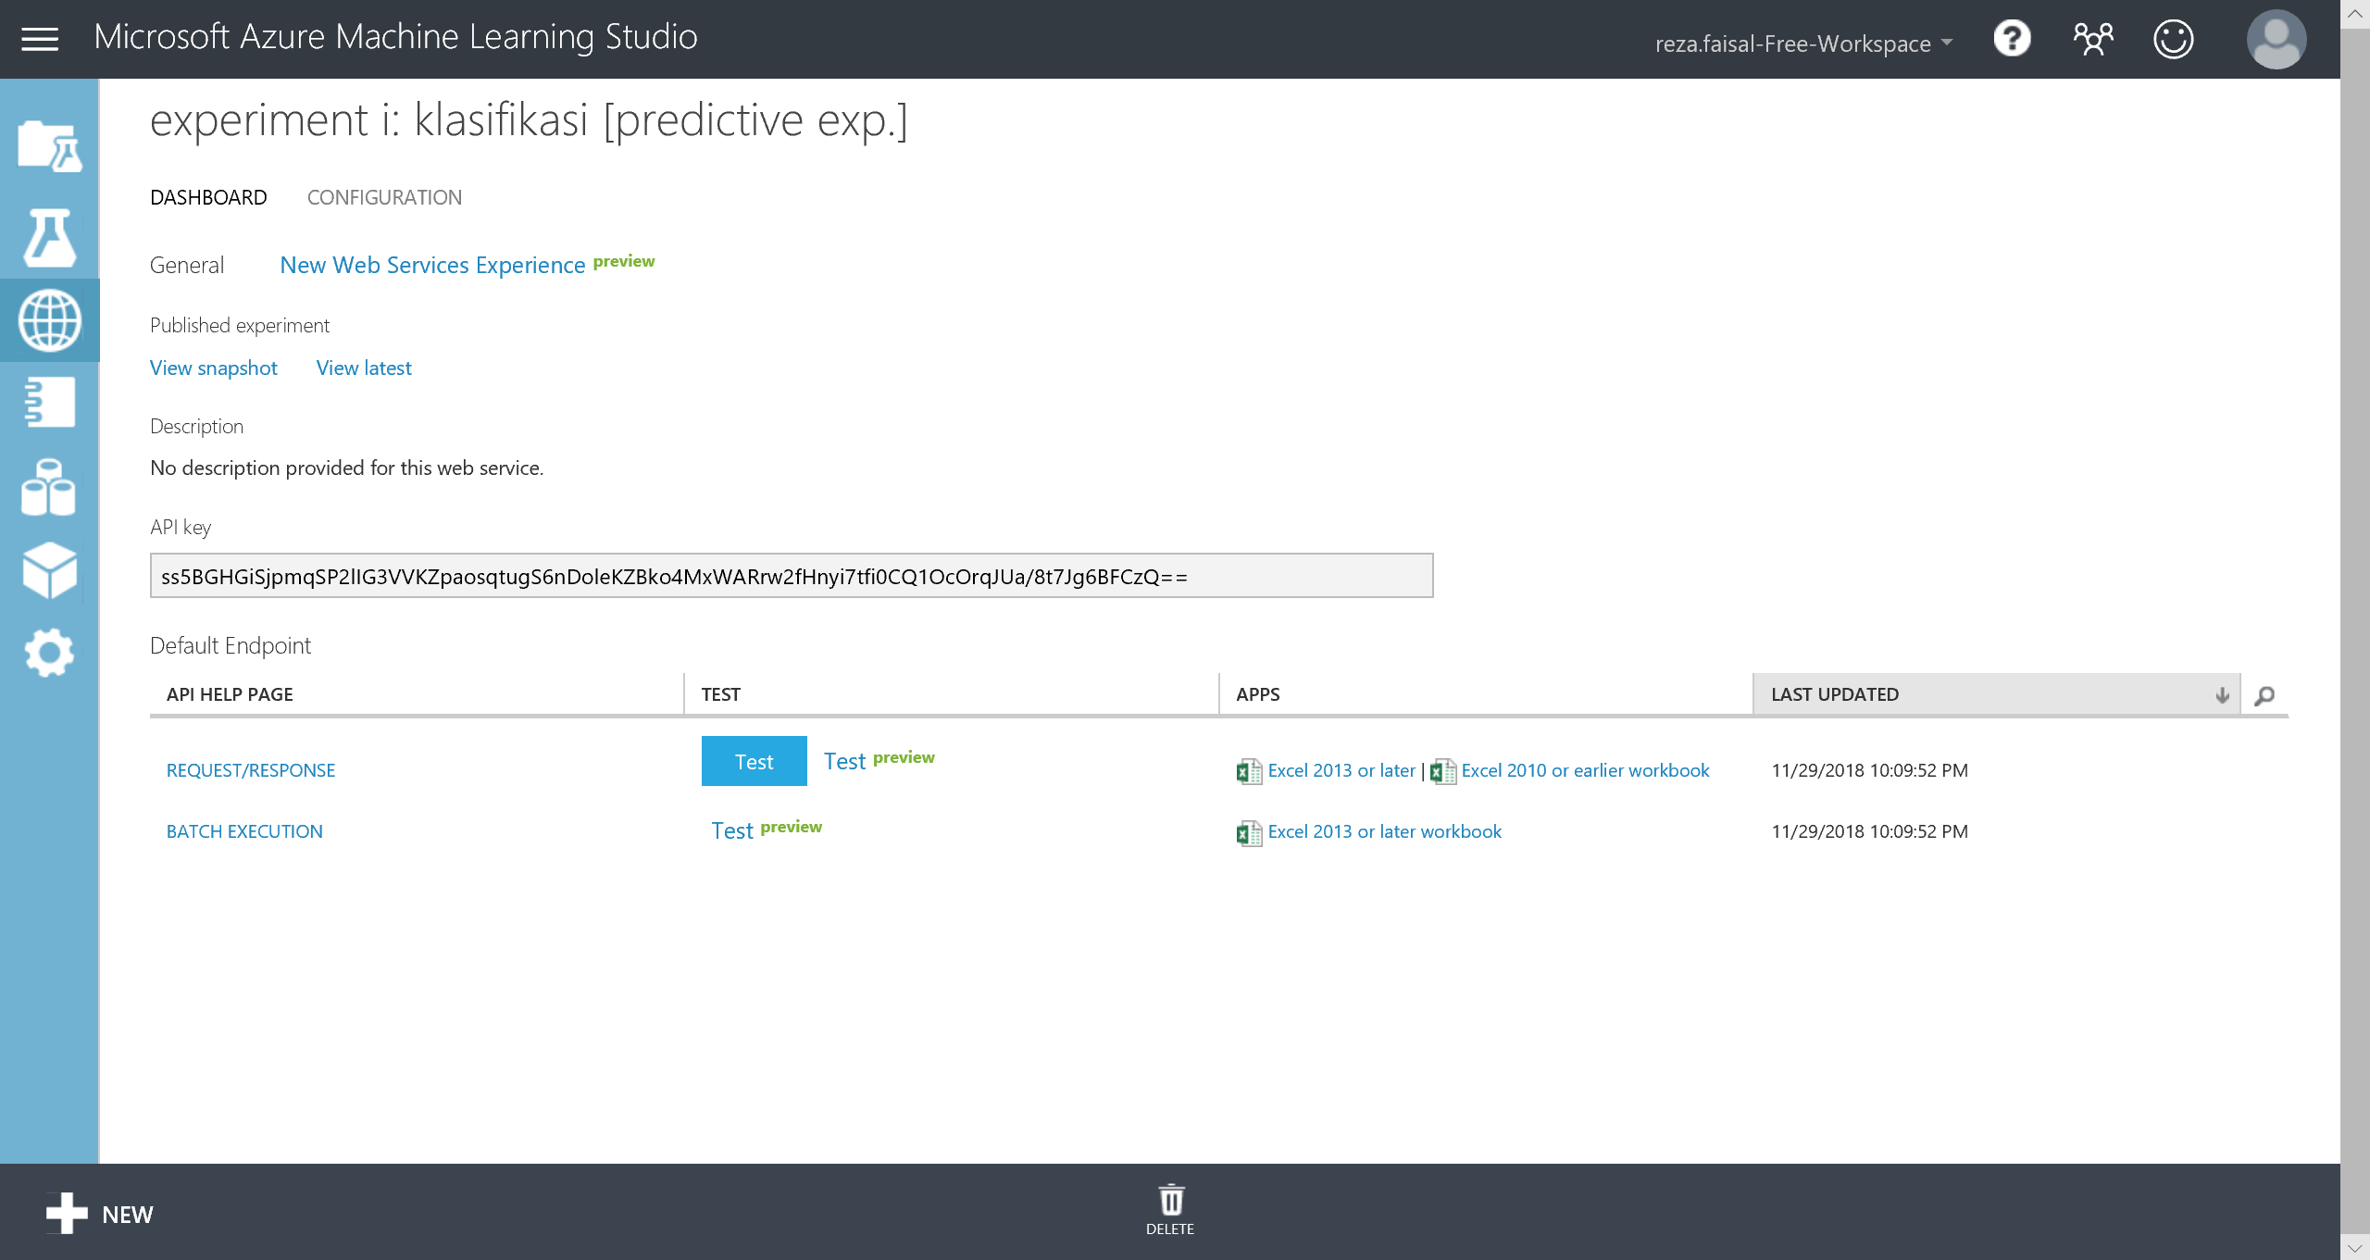
Web Service 1/

Slide 5
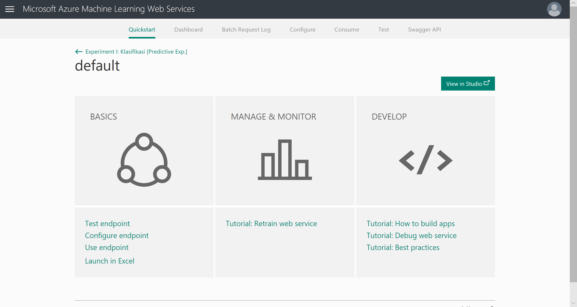
Web Service 2/

Slide 6
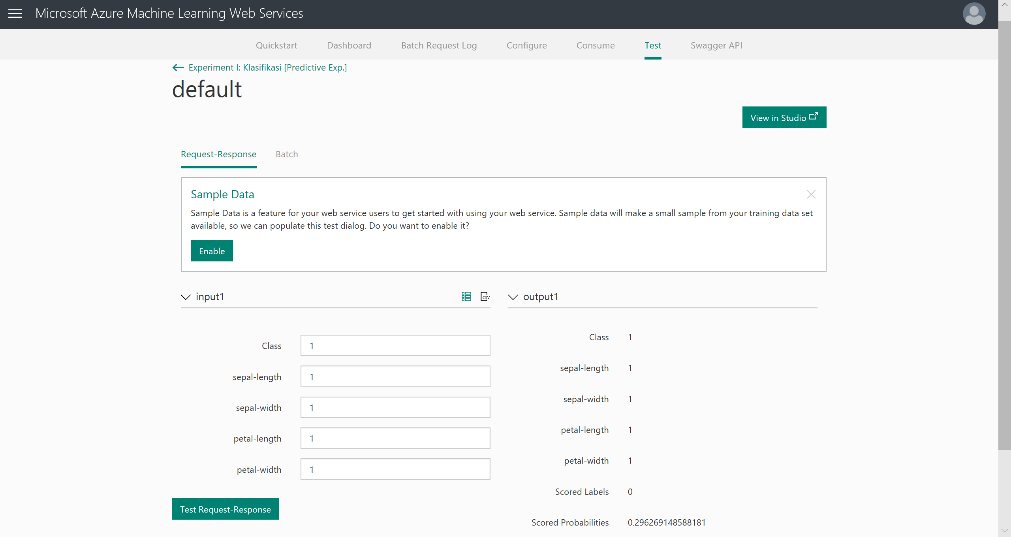
Web Service 3/

Slide 7
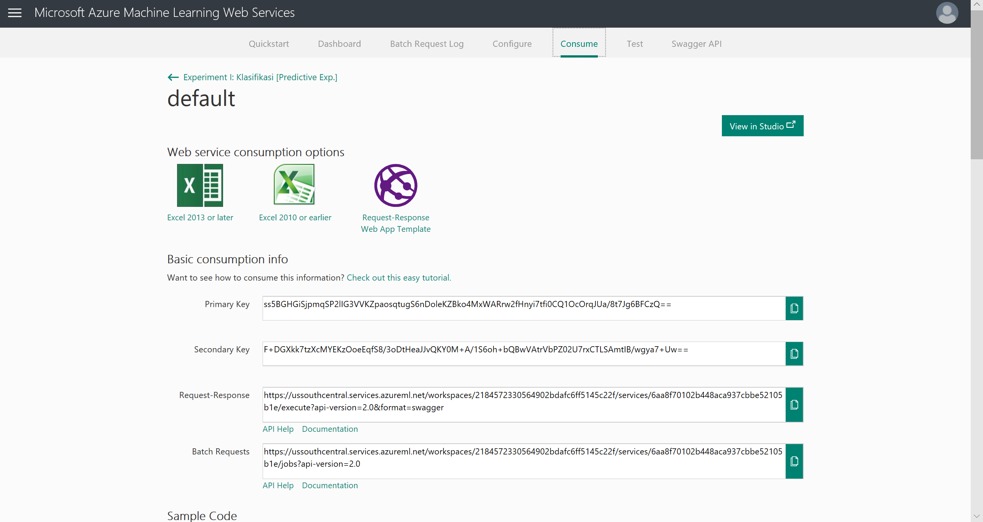
Web Service 4/

Slide 8
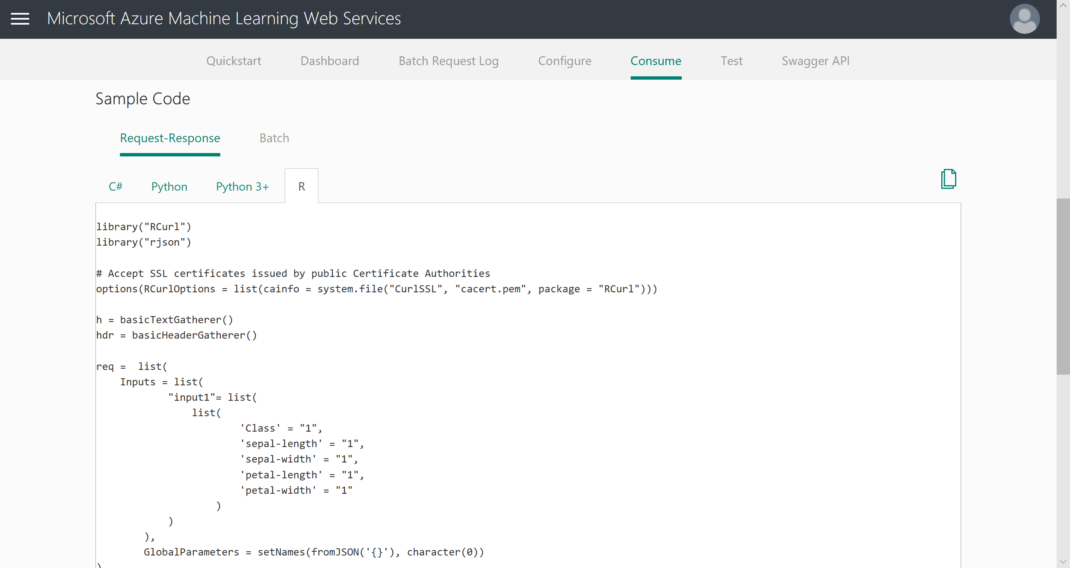
Web Service 5/

Slide 9
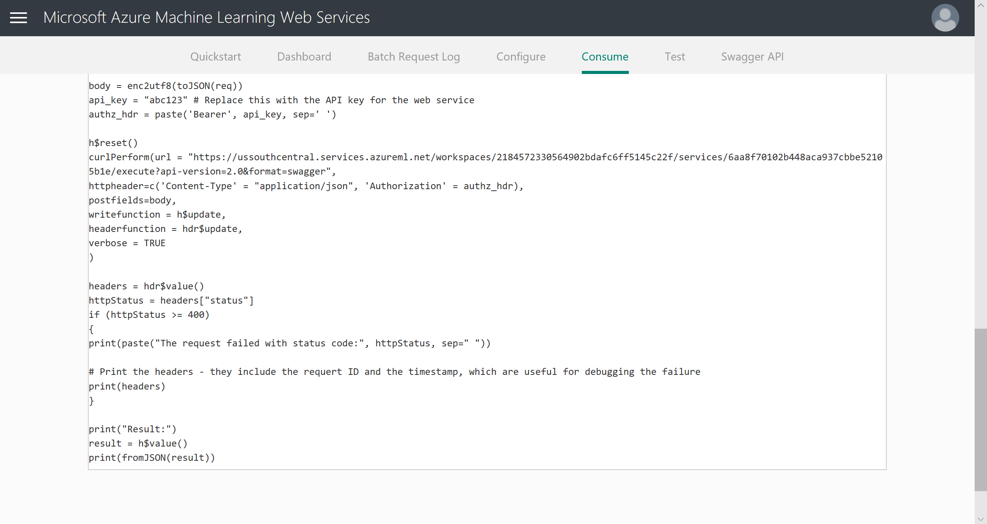
Web Service 6/

Slide 10
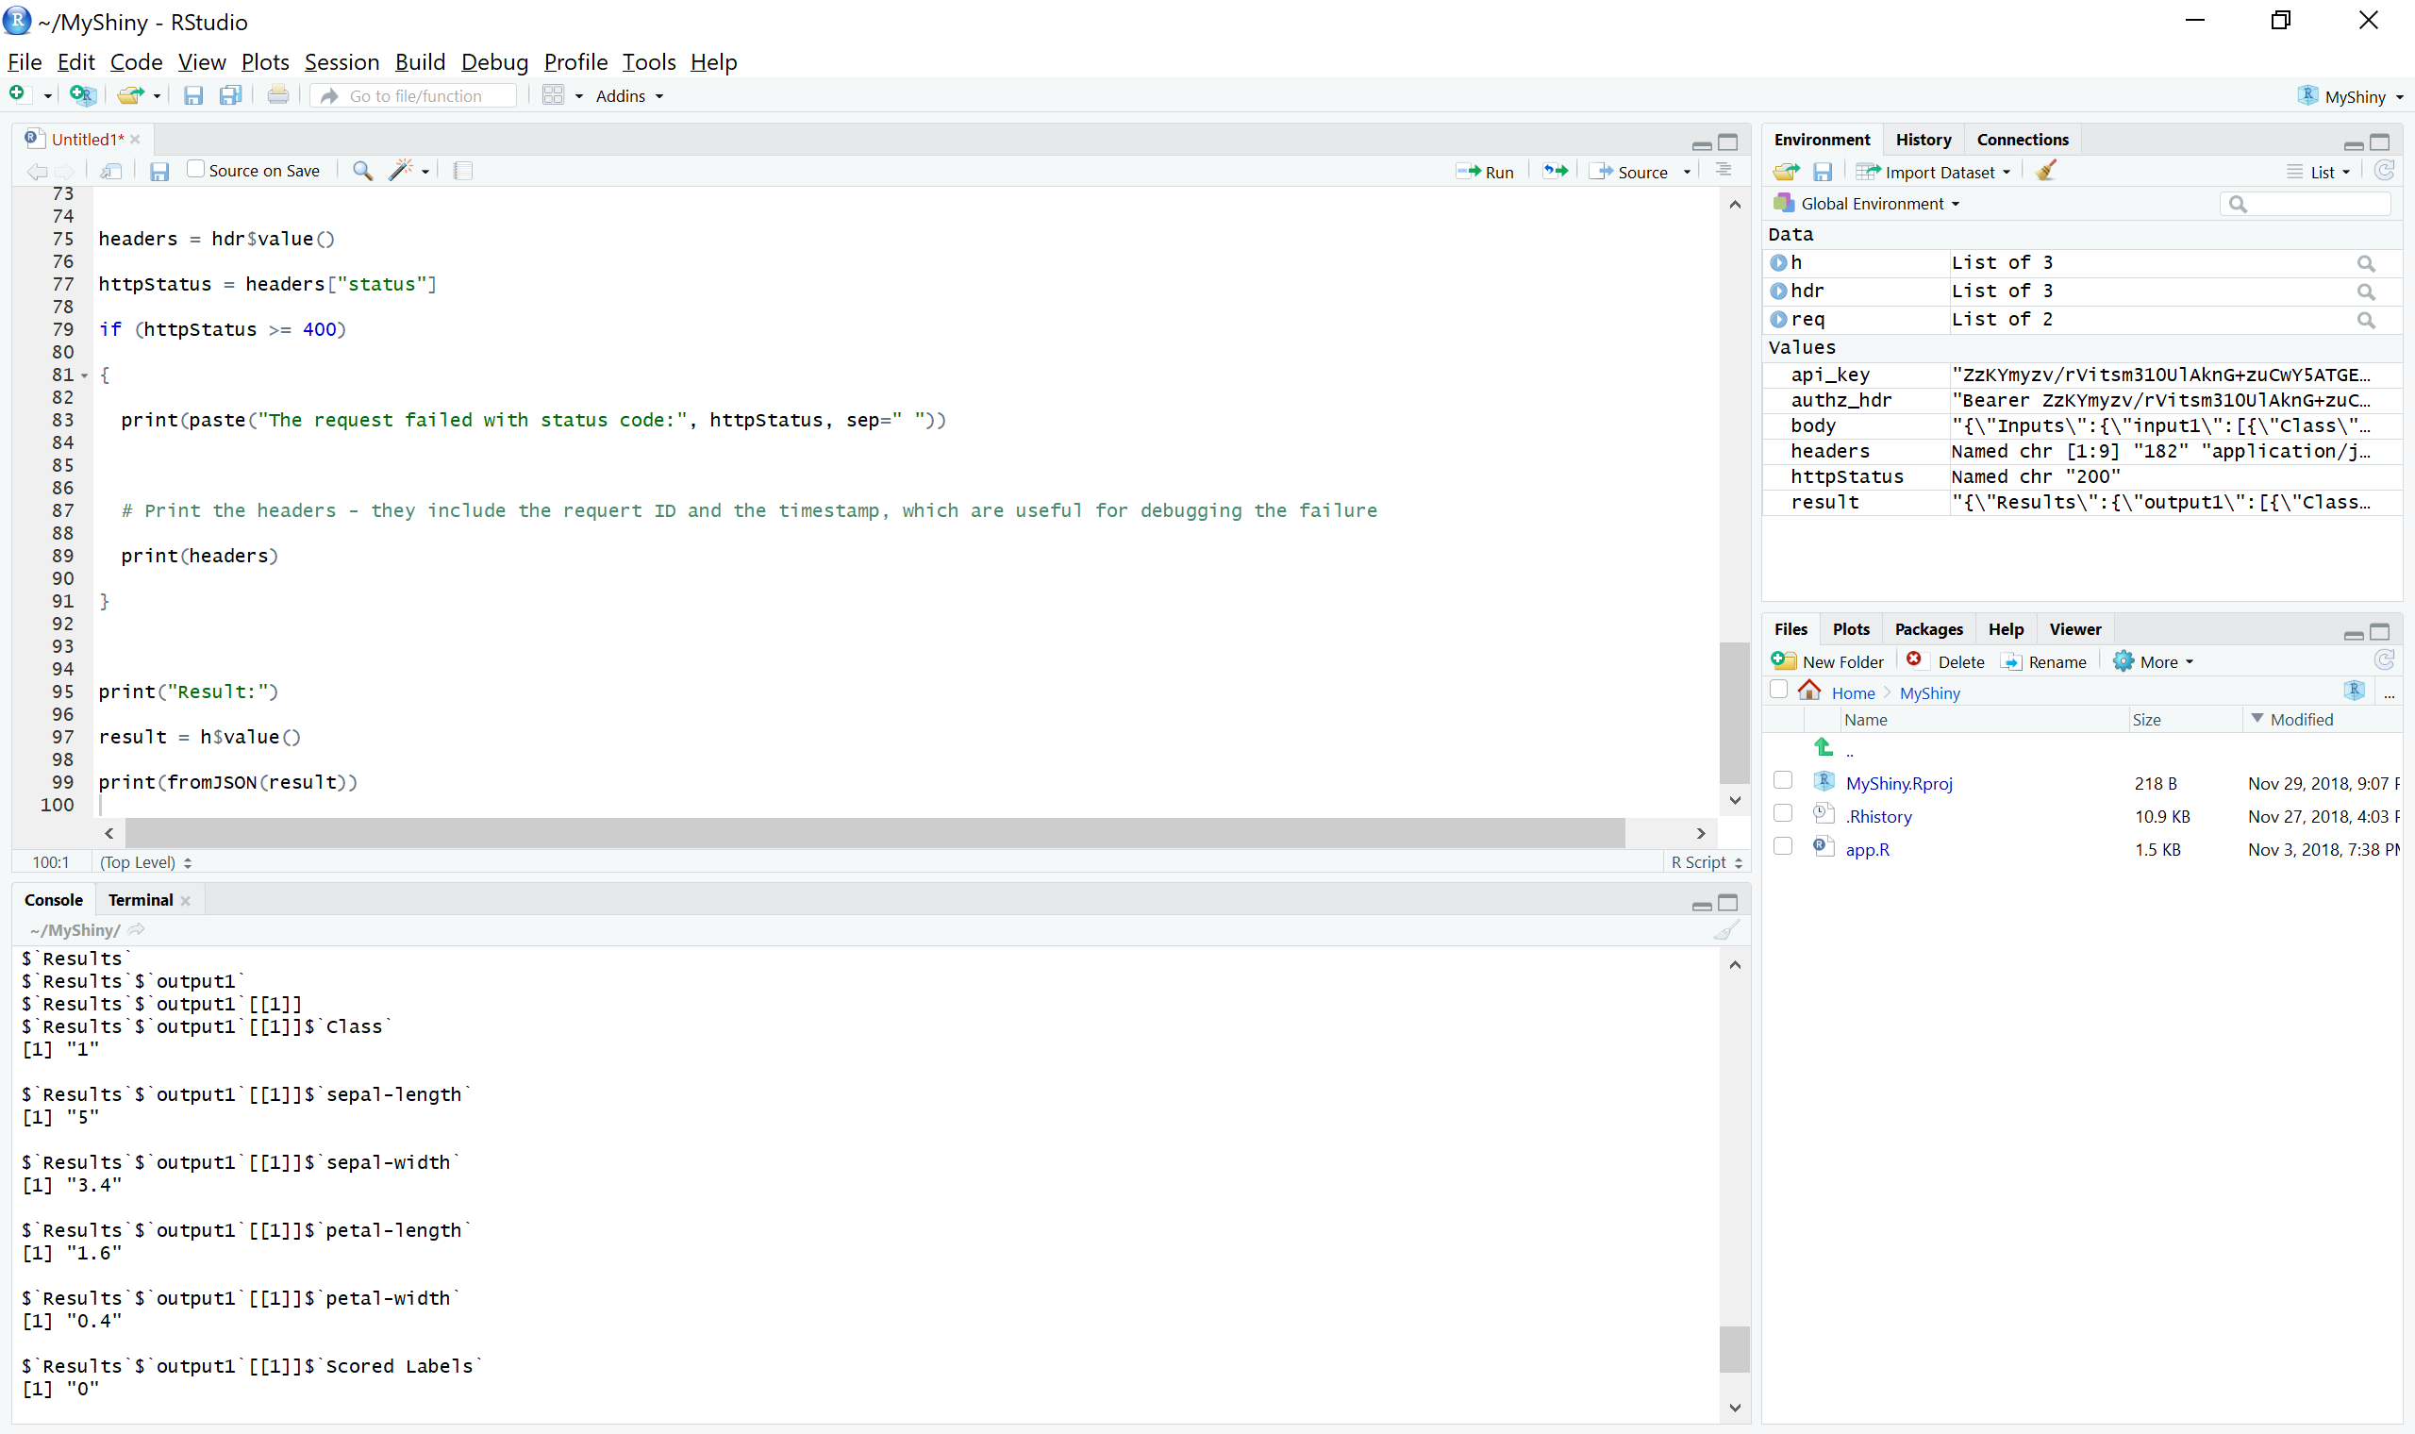
Web Service 6/

